Slide 1
大作业
PB21000002 陈加木

Slide 2
Generals.io游戏设计
游戏介绍
Generals.io 是一个最近国内很流行的io游戏，游戏由普林斯顿大学的华人victor zhou设计。进入到网址generals.io就可以玩，有几种模式，包括ffa,1v1,2v2,custom game。1v1游戏就是双人对战，双人要同时在不同电脑上进入到游戏。

Slide 3
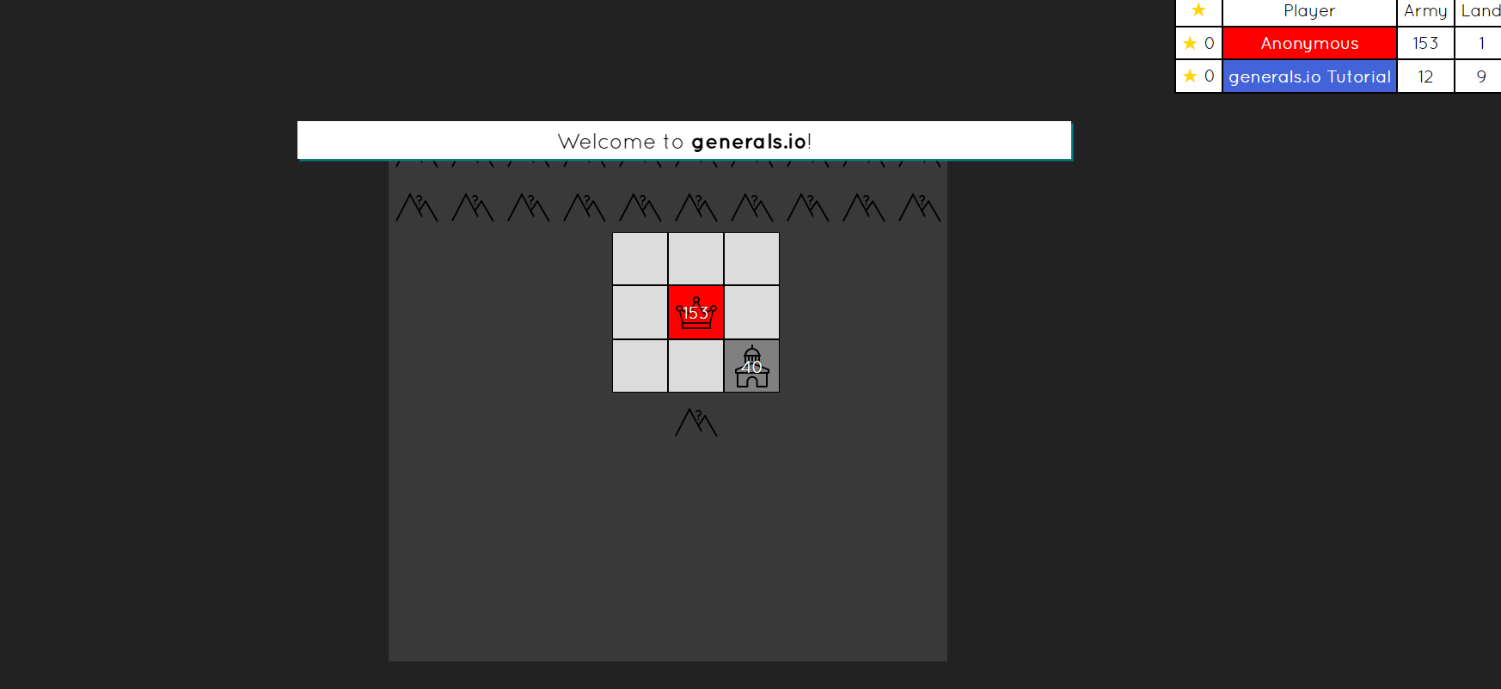

Slide 4
我的程序
我的程序主要功能
1播放音乐（可以自己随便选择）
2可以设置地图的宽度，高度，和游戏的速度，城堡的数量，山的数量
3有自我介绍，和2048游戏嵌在里面
4可以自己命名玩家
5实现generals.io 人机对战
6有游戏的回放

Slide 5
编程思路
1 搞两个数组a[100][100],b[100][100]把地图存的放进去
2 每一步检查如果是家或者城堡就兵++
3 如果对方或者自己被吃了就exit
4 播放音乐
就是点击进去，检测鼠标是否点击，然后播放
5 检测键盘是否点击了，如果是就执行操作

Slide 6
核心函数
startup（）
初始化程序
music（）
播放音乐
print()
打印出地图

Slide 7
move()
移动自己的兵,进入队列
go()
从队列里拿出两个移动

Slide 8
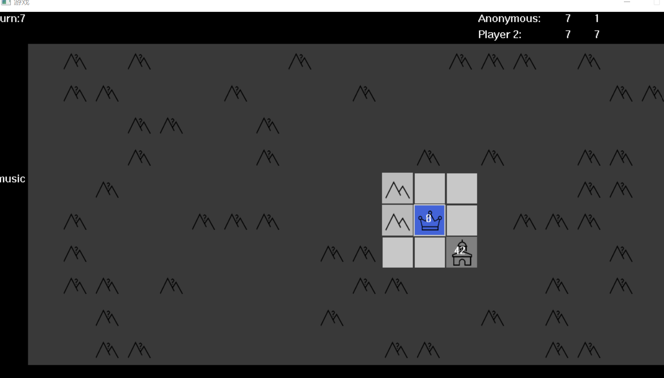
效果演示

